Slide 1
Twenty-one项目汇报
邱梓瀚 黄海波

Slide 2
目录
CONTENTS
主要界面和功能
App测试
用户建议
小组分工
PART ONE
PART TWO
PART THREE
PART FOUR

Slide 3
主要界面和功能
PART ONE

Slide 4
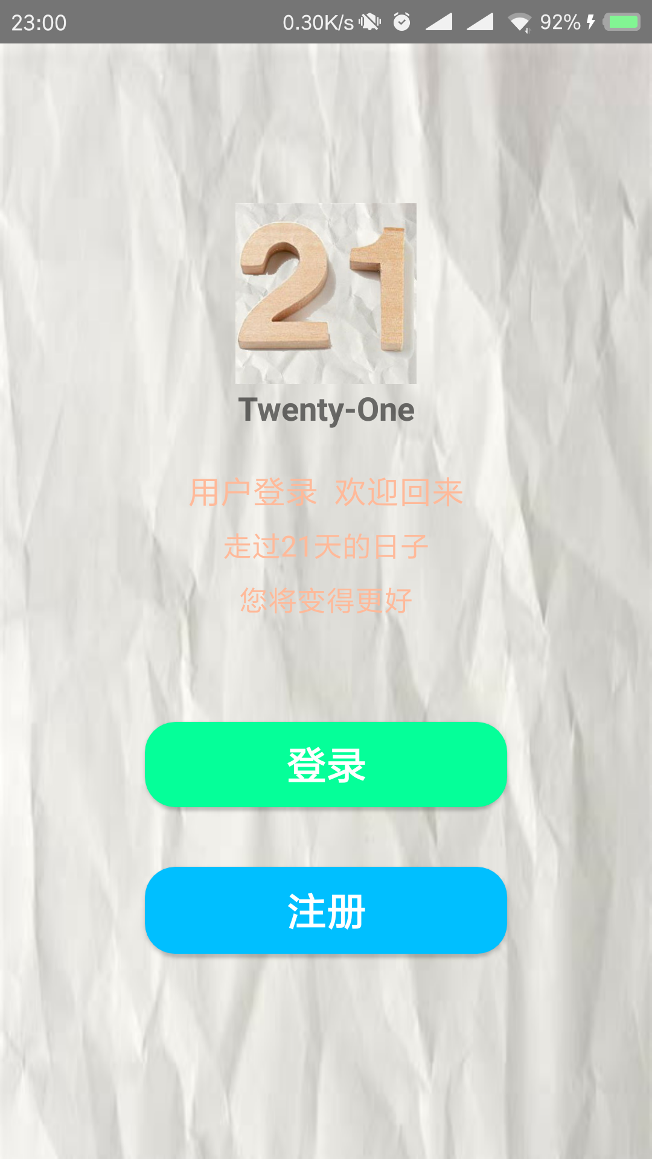
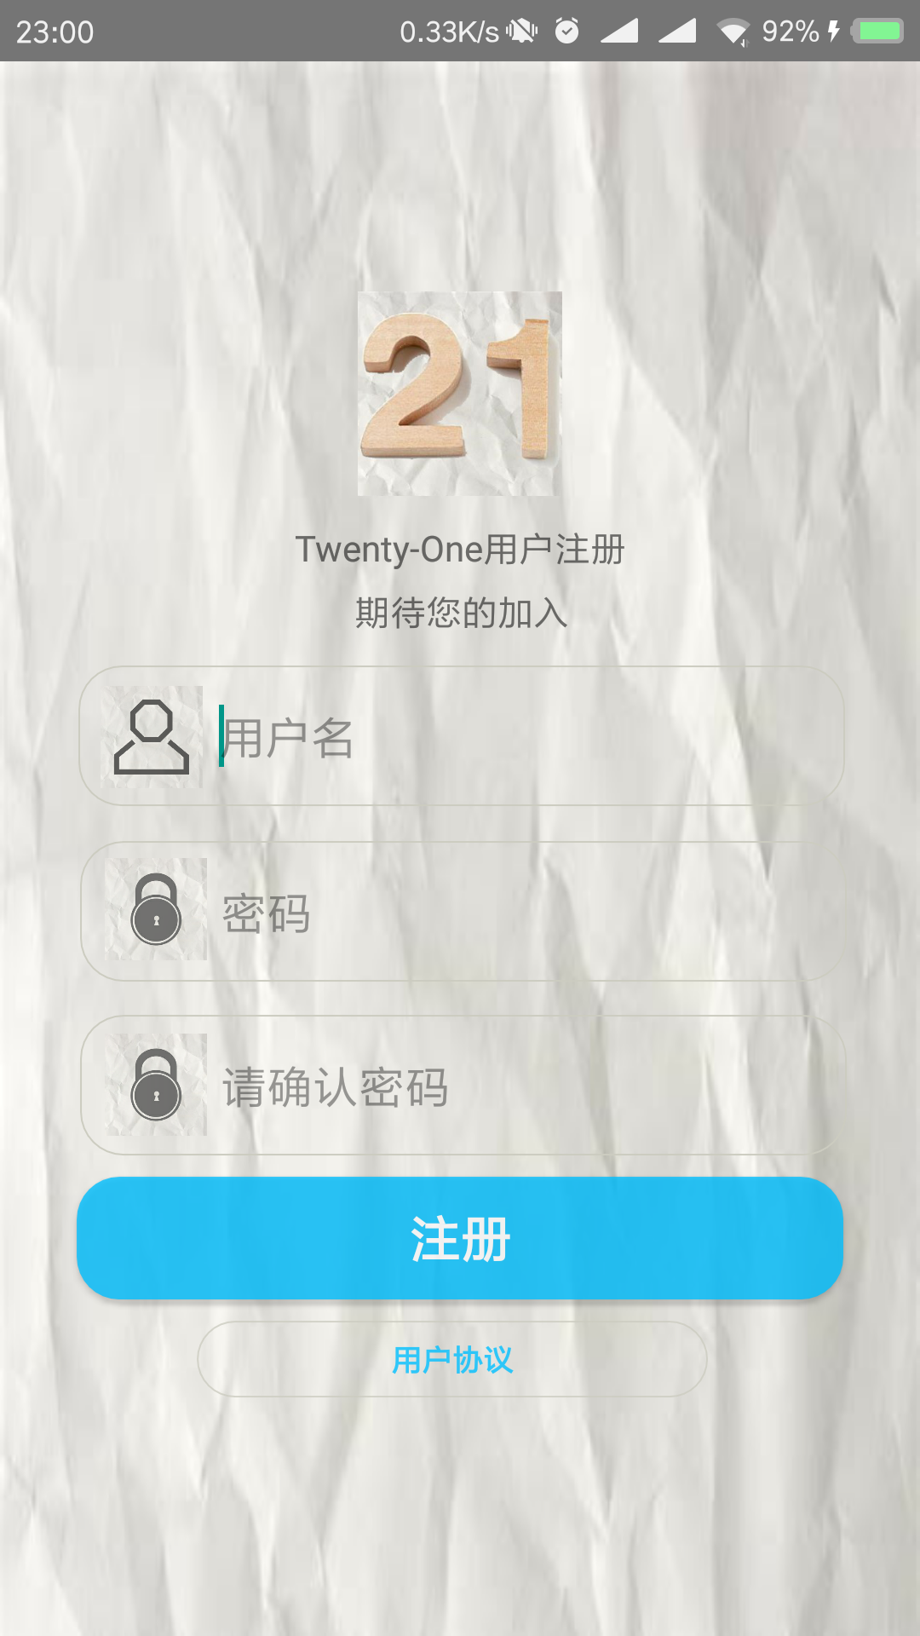
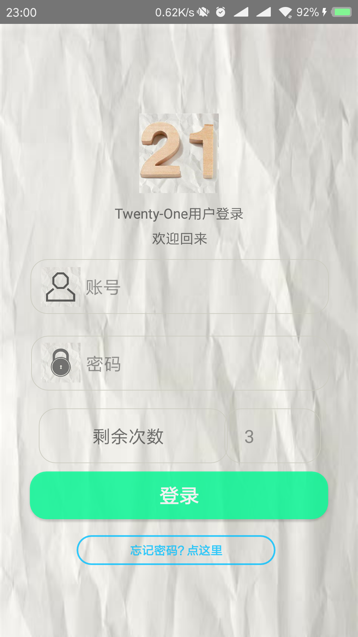
PART ONE主要功能
登录注册界面

Slide 5
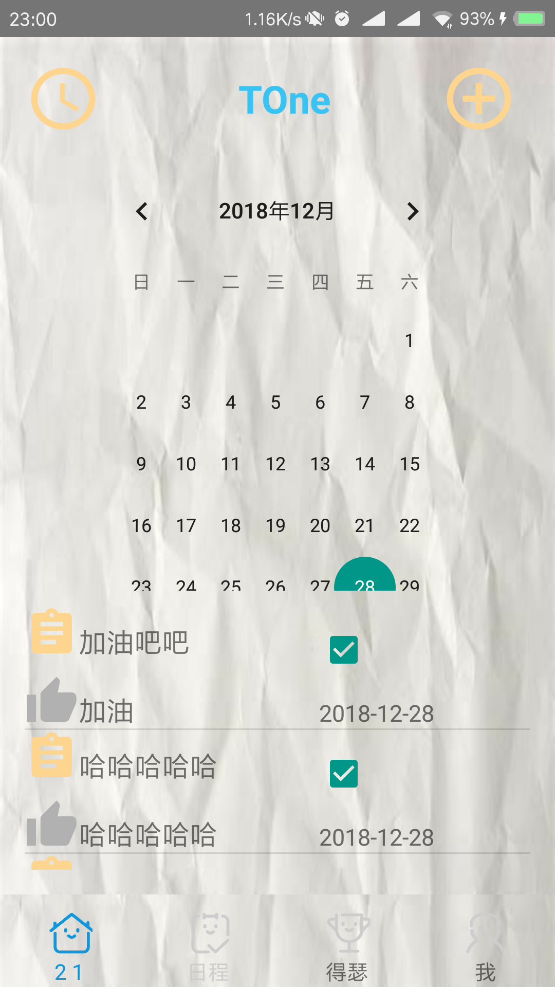
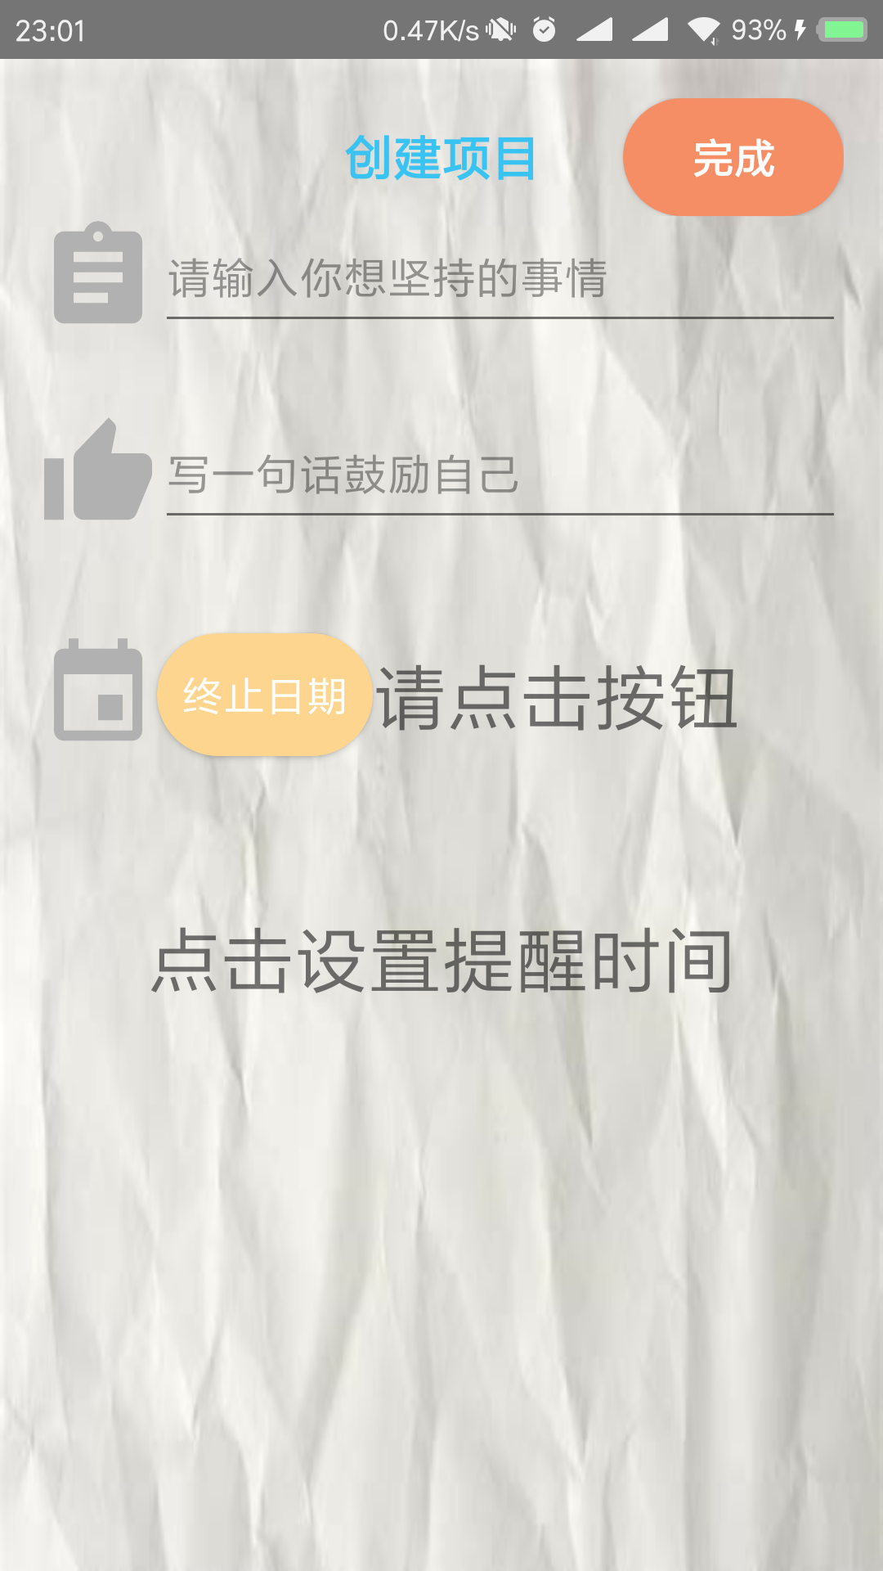
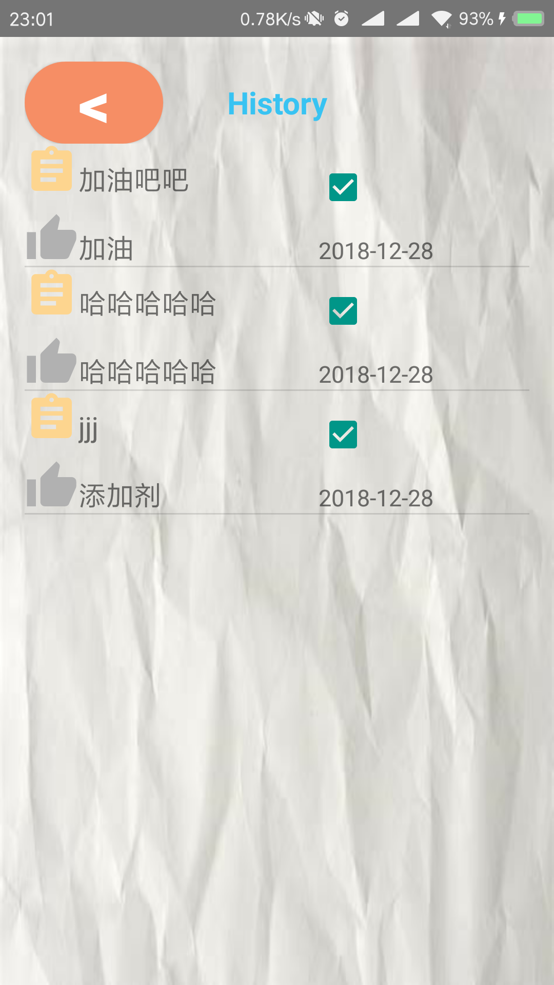
PART ONE主要功能
主界面
展示已设定的任务，可以点击新建打卡任务、历史记录。

Slide 6
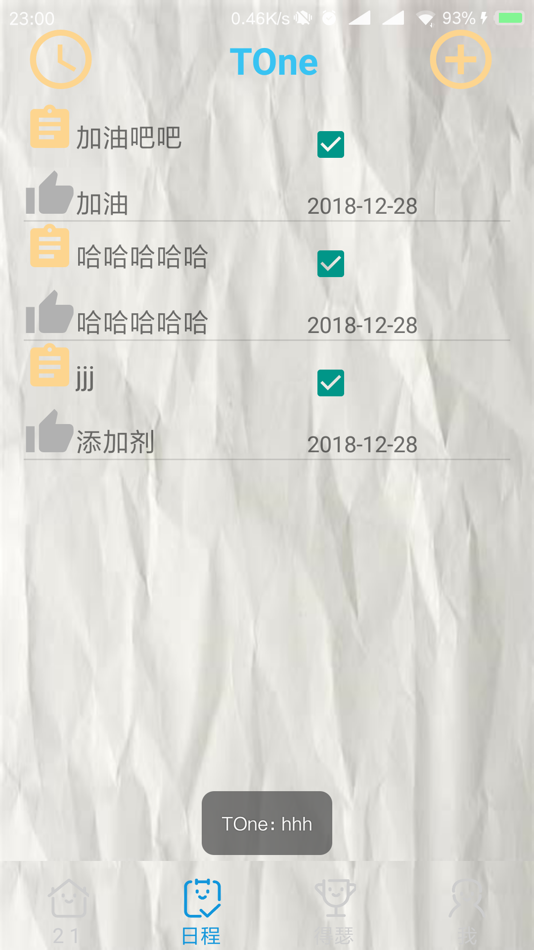
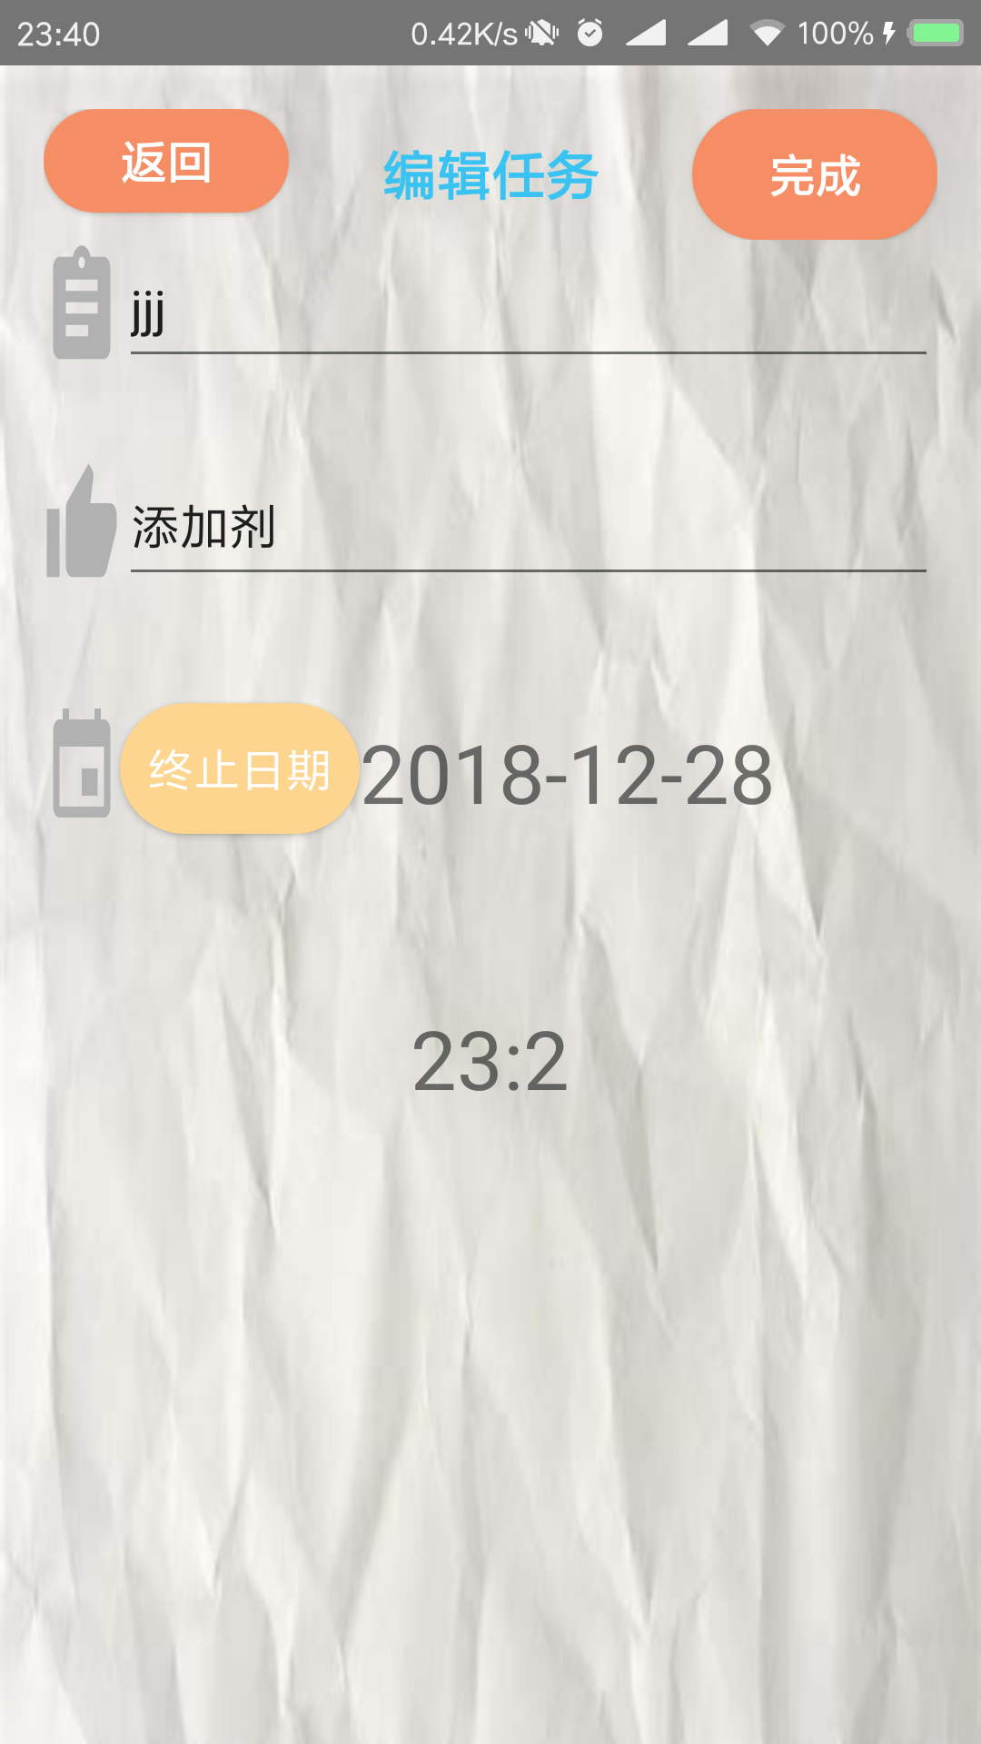
PART ONE主要功能
详情和编辑界面
显示所有打卡任务，点击打卡任务即可进入对应的编辑界面，可以修改相关的内容。

Slide 7
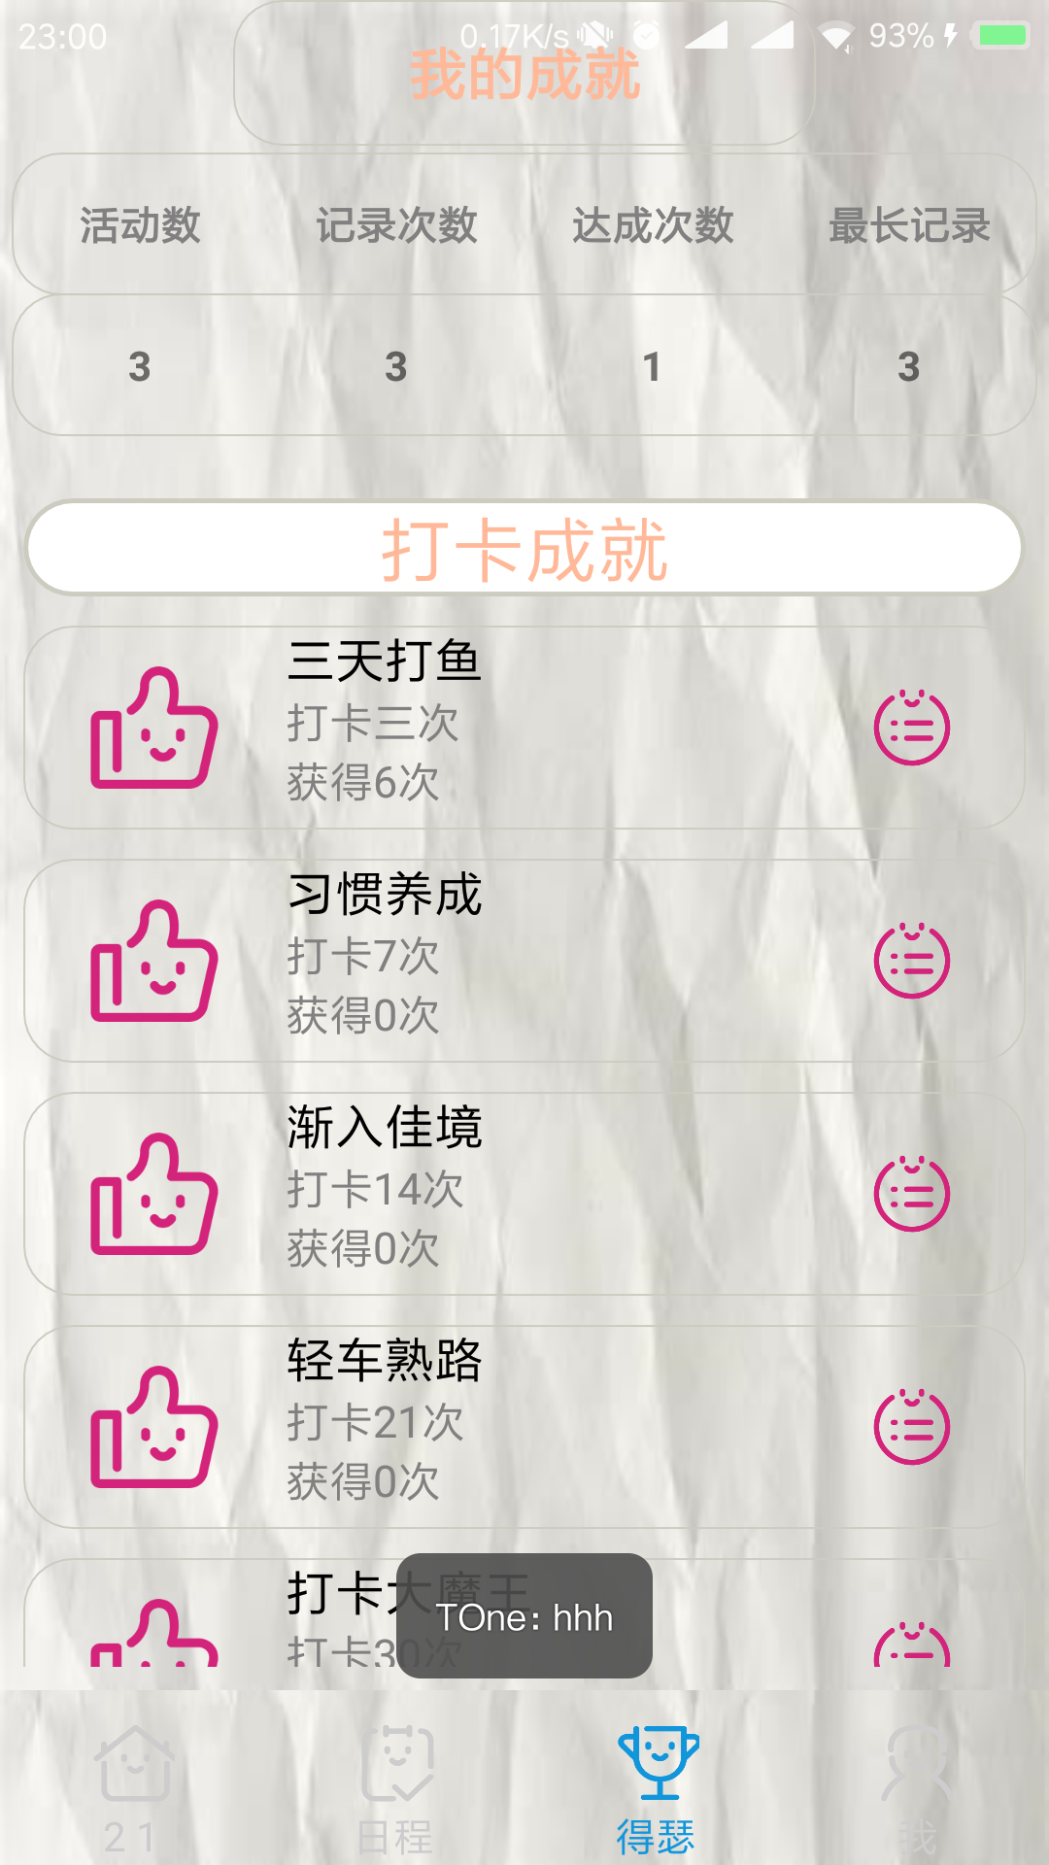
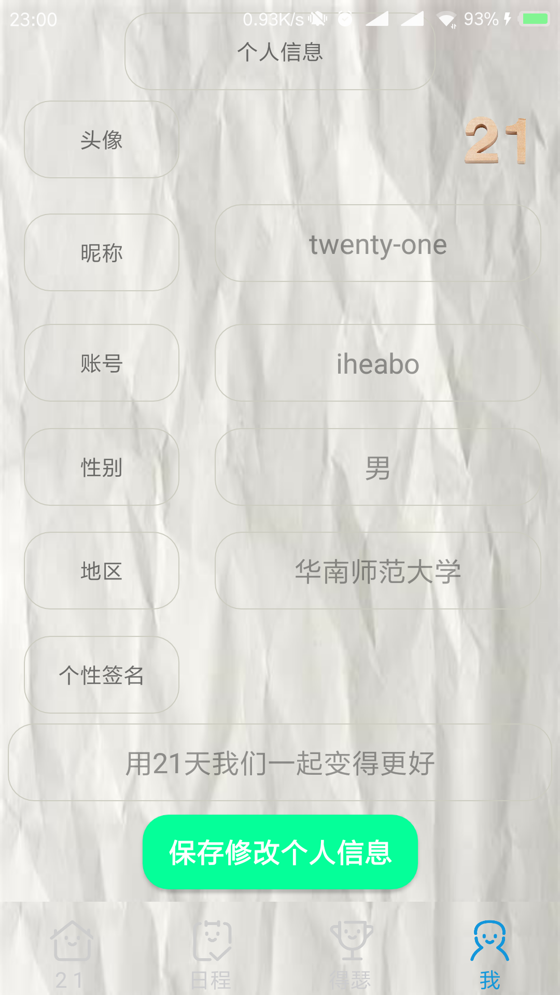
PART ONE主要功能
成就界面和个人信息界面
根据已经完成的打卡任务可以获得对应的成就。
可以修改个人人信息

Slide 8

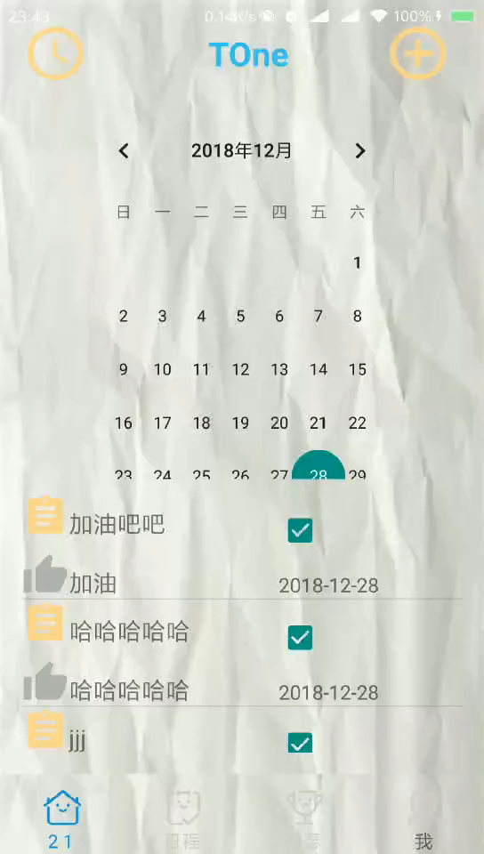
功能展示

Slide 9
App测试
PART TWO

Slide 10
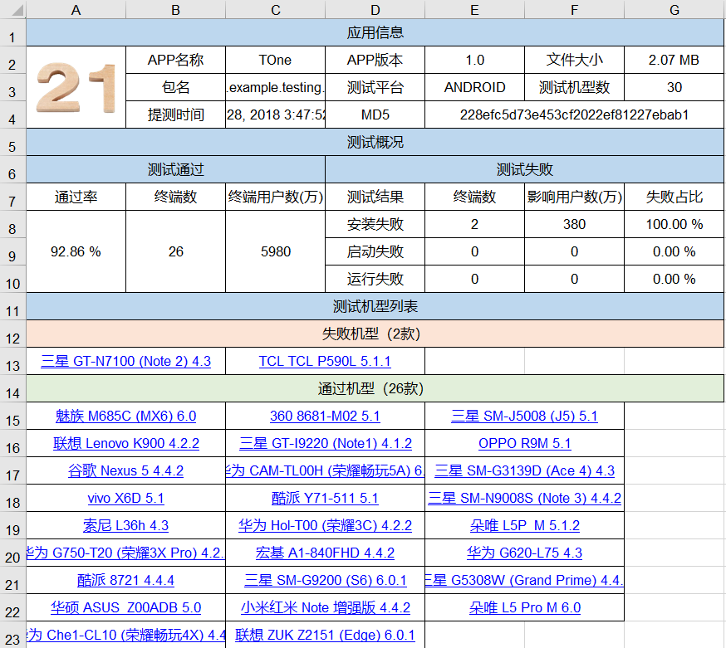
PART TWO App测试
阿里云测试平台
点击此处添加标题
随机28个机器进行测试，最后只有2个机型测试失败，原因出在安装过程中。通过率达到92..86%兼容性比较好。

Slide 11
用户建议
PART THREE

Slide 12
PART THREE用户建议
1、退出程序后，又要重新登录比较麻烦。
2、UI设计有点过于简介，可以丰富一下界面设计和加一些动效。
3、成就记录内容较少。
4、打卡活动左滑删除置顶和界面滑动冲突使得无法进行删除。（已解决）

Slide 13
小组分工
PART FOUR

Slide 14
邱梓瀚
黄海波
负责主界面和任务详情模块，任务添加、修改和提醒功能
负责成就系统、个人信息修改和登录功能，总和
分工明确，每个人负责两个模块实现格各自功能，最后总和。

Slide 15
Thank

